Slide 1

MODULO
BEBIDAS DESTILADAS Y FERMENTADAS
Unidad 2
Actividad Integradora
Bebidas Fermentadas Alcohólicas
Ana Patricia Guzmán B.
PROFESIONAL EN GASTRONOMIA
2018

Slide 2
BEBIDAS Y ALIMENTOS FERMENTADOS POR MOHOS, LEVADURA Y BACTERIAS
Los alimentos fermentados son aquellos en los que se ha permitido el desarrollo de mohos, bacterias o levaduras. Estos microorganismos no son perjudiciales para la salud: ayudan a potenciar el sabor de los alimentos, aumentan su vida útil y facilitan su digestión, ya que son beneficiosos para nuestra flora intestinal.

Slide 3
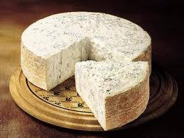
Año 1.879 Fermentación por Mohos
Producto: Queso gorgonzola
Materia Prima: Leche
País de Origen: Italia
Características Organolépticas: De pasta azul
Textura: desmenuzable y firme
Color: amarillo
Sabor: suave, agudo
Aroma: nuez

Slide 4
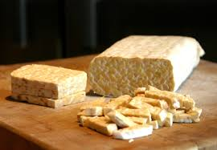
Año: 1.875 Fermentado por Mohos
Producto: Tempeh
Materia Prima: Soja
País de Origen: Indonesia
Características Organolépticas: De color blanco, pero se ven los granos de soja Duro al tacto.
Sabor parecido a frutos secos, legumbres, setas, levadura fresca

Slide 5
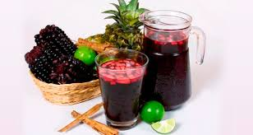
Año: 1.870 Fermentado por levaduras
Producto: La Chicha morada
Materia Prima: Maíz morado
País de Origen: Perú
Características Organolépticas: Color: morado rojizo. Sabor: Intenso a frutas y especias. Olor y Aroma: a frutas y especias con un fondo suave a maíz fresco. Textura: jarabe ligeramente espeso.
Derivada principalmente de la fermentación no destilada del maíz y otros cereales originarios de América. En menor medida, se suele preparar a partir de la fermentación de diferentes frutos.

Slide 6
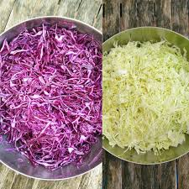
Siglo: XIX Fermentado por Bacterias
Producto: Chucrut
Materia Prima: Repollo, col
País de Origen: Alemania
Características Organolépticas: Su fermentación a base de verdura procesada, de textura ligeramente húmeda con forma hilada, que presenta un fuerte sabor ácido debido a su contenido entre un 1.8% a un 2% de ácido láctico, cultivo. El color final suele depender de la variedad de col empleada, puede ir desde el verde intenso procedente de las coles verdes, un color amarillento, hasta el violeta de la col lombarda

Slide 7
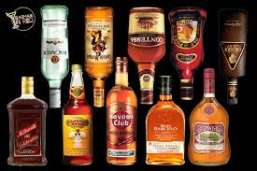
Siglo XVII Fermentado por Levadura
Producto: Ron
Materia Prima: (melaza por fermentación)
País de Origen: Grecia
Características Organolépticas: Entre más oscuro sea el color, el ron es más envejecido. Un ron de calidad debe ser brillante y traslúcido.
Armonía de sus sabores, los sabores dependen del añejamiento del ron. La textura se puede sentir en la boca y posteriormente en la garganta.

Slide 8
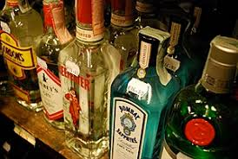
Siglo: XVII Fermentado por levadura
Producto: Ginebra
Materia Prima: Cebada y otros cereales
País de Origen: Holanda
Características Organolépticas: Producto final nítido, de cuerpo medio, suave y sedoso en el paladar, con buena armonización entre el alcohol y los botánicos, predominando en el olfato Destilada a partir de cebada y otros cereales y aromatizada con bayas de enebro.

Slide 9
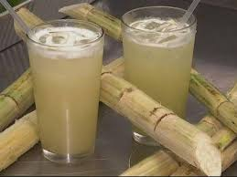
Siglo: XVI Fermentado por Levadura
Producto: Guarapo
Materia Prima: Caña o panela, agua, levadura
País de Origen: Perú
Características Organolépticas: Olor, color, sabor, y aroma, característicos de la panela
Obtenido a partir de la fermentación con levadura saccharomyces serevisiae
De la miel de caña o de panela (jugo de caña de azúcar solidificado).

Slide 10
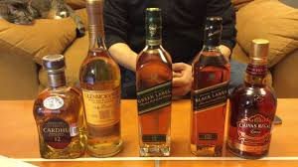
Siglo: XIII Fermentado por levadura
Producto: Wiski
Materia prima: malta fermentada de cereales como cebada, trigo, centeno, maíz o avena
País de Origen: China
Características Organolépticas: El posterior envejecimiento de Wishky en barriles de madera, da sabor fuerte de olor aromático y con mucha personalidad, principalmente tonalidades de amarillo. Desde claro y brillante hasta oscuro entre más oscuro más añejo. En nariz con alta intensidad en alcohol, a madera, tabaco chocolate, vainilla. en gusto puede ser espaciado, afrutado, verde, ajerezado

Slide 11
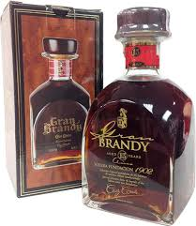
Siglo: X Fermentado por Levadura
Producto: Brandy
Materia Prima: Uva (Vino Blanco)
País de Origen: Italia
Características Organolépticas: Su aroma a fruta confitada, muy dulce y agradable. Al paladar es perfectamente equilibrado, redondo y liso, su sabor es dulce y rico con notas suaves a roble y sugerentes toques de vainilla. Acabado cálido, persistente, complejo y liso. Se obtiene de la destilación del jugo de uva fermentado. Entre los diferentes tipos de brandy se puede destacar el coñac o cognac, el armañac, el calvados (brandy de manzana) y el kirsch (brandy de cereza).

Slide 12
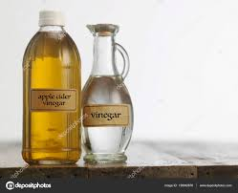
Siglo: VIII Fermentado por bacterias
Producto: Vinagre
Materia Prima: Uva, manzana
País de Origen: Italia
Características Organolépticas: Color: transparente, a amarilloso por la manzana, sin suspensión de partículas Sabor: característico, con un alto sabor acido, amargoso, cítrico. Consistencia; liquida, fluida

Slide 13
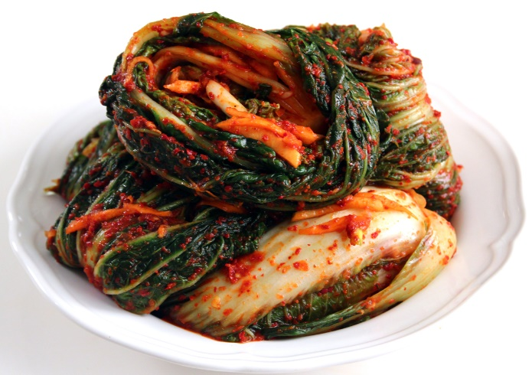
Siglo: VII Fermentado por Bacterias
Producto: Kimchi
Materia Prima: Col china
País de Origen: Corea
Características Organolépticas: Se caracteriza por ser un alimento fermentado de olor fuerte y sabor salado y picante.

Slide 14
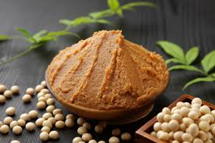
Siglo: VI Fermentado por mohos
Producto: Miso
Materia Prima: Soja
País de Origen: Japón
Características Organolépticas: Su sabor es muy complejo y profundo, variable en matices e intensidad según el tiempo de envejecido y los ingredientes con los que se ha preparado. Teniendo en cuenta estos factores, nuestro miso puede tener una predominancia de tonalidades dulces, picantes o saladas.

Slide 15
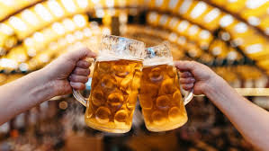
7.000 Años A.C Fermentado por Levadura
Producto: Cerveza
Materia prima: Cebada, cereales, lúpulo
País de Origen: Egipto
Características Organolépticas: Lúpulo: el dulzor de la malta es el lúpulo, aporta a la cerveza su sabor amargo y aromas propio.
Las maltas producidas por los procesos de tostado de los granos generan un aroma que aporta amargo equivalente a el sabor a que da el carbón, sabor y color baria dependiendo del tostado por eso la fermentación de la cerveza

Slide 16
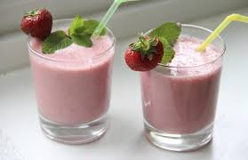
6.000 - 7.000 AÑOS A.C. Fermentación por bacterias
Producto: Yogurt
Materia Prima: Leche
País de Origen: Turquía
Características Organolépticas: Superficie, suave como porcelana, sin separación de suero, apariencia homogénea. Color: natural de la leche, color correspondiente al sabor adicionado o saborizado, apariencia fresca. Olor: característico de leche adicionada, tipo del sabor adicionado acidificado. Sabor: típico característico, agradable, de ligero a medianamente acido. Consistencia: cremoso, viscoso, no pastoso.

Slide 17
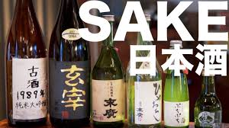
4.000 AÑOS A.C Fermentado por levadura
Producto: Sake
Materia prima: Arroz sakamai
País de Origen: Japón
Características Organolépticas: Es de color transparente, ligeramente blancuzco o amarillo pálido, presenta un aroma frutal, ligero, es de baja acidez y tiene un sabor refrescante, sin presencia gasificante, es decir es un poco seco.
Elaborado a partir de arroz fermentado con levadura

Slide 18
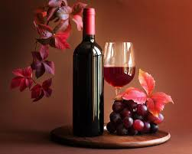
3.000 AÑOS A.C Fermentado por levadura
Producto: Vino tinto
Materia Prima: Mosto de uva
País de Origen: Grecia
Características Organolépticas: su color intenso, sus complejos aromas frutales y su estructura elegante
Obtenido a partir de la fermentación del mosto de la uva.

Slide 19
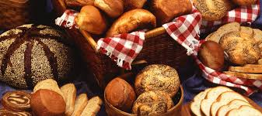
2.700 AÑOS A.C Fermentado por levadura
Producto: Pan
Materia prima: Harina y levadura
País de Origen: Egipto
Características organolépticas: Dependen del tipo de molienda de cada harina esto determina la dureza o sensación de suavidad, con los diferentes ingredientes que se podrían incorporar se podrían determinar su color, su sabor característico.

Slide 20
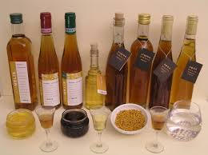
1.700 y 1.100 Años A.C Fermentado por levadura
Producto: Hidromiel
Materia Prima: Miel y agua
País de Origen: España
Características Organolépticas: el producto obtenido debe tener un lindo color ámbar pálido, y que presente excelente aroma
Se obtiene de la fermentación de miel, agua y levaduras vínicas

